Slide 1
ODNOS DO HRANE
DAVID JELOVŠEK, 6. a

Slide 2
KOLIČINA ZAVRŽENE HRANE
V svetu vsako leto zavržemo 1,3 milijarde ton hrane, kar je približno tretjina vse hrane.
Samo v Sloveniji smo v letu 2011 zavrgli skoraj 170 tisoč ton hrane, kar je približno 82 kg na prebivalca.
Največ hrane med odpadki pristane, ker porabe hrane ne načrtujemo, kupimo in pripravimo več hrane, kot je potrebujemo, ostankov pa ne znamo s pridom izkoristiti.
Z majhnimi spremembami pri načinu, kako nakupujemo, pripravljamo in razmišljamo o hrani, lahko občutno zmanjšamo količino zavržene hrane in storimo nekaj dobrega zase, za okolje in nenazadnje tudi za našo denarnico.

Slide 3
Preprosti koraki
1. Načrtujmo svoj jedilnik. Vnaprej pripravimo seznam jedi, ki jih bomo jedli v prihajajočem tednu. Za vsak obrok določimo število porcij. Pri tem preverimo urnik svojih družinskih članov – bomo vse dni večerjali skupaj, se bomo ob koncu tedna odpravili na kosilo k sorodnikom, pričakujemo goste? Preverimo, katere sestavine za pripravo obrokov že imamo doma in pripravimo seznam živil, ki jih še potrebujemo.
2. Načrtujmo svoje nakupe. Na podlagi tedenskega jedilnika pripravimo nakupovalni seznam stvari, ki jih še potrebujemo. Kupujmo nepakirano sadje in zelenjavo, saj lahko tako kupimo ravno toliko, kolikor potrebujemo.
3. Izogibajmo se impulzivnim nakupom. Nakupovalni seznam imejmo vedno pri roki in se skušajmo izogibati impulzivnim nakupom. Če opazimo živilo, ki je v akciji, pomislimo, če izdelek resnično potrebujemo. Živila, ki se hitro pokvarijo, ne kupujmo na zalogo. Pazimo, da se v trgovino ne odpravimo lačni, saj bomo takrat nakupili veliko več, kot potrebujemo.

Slide 4
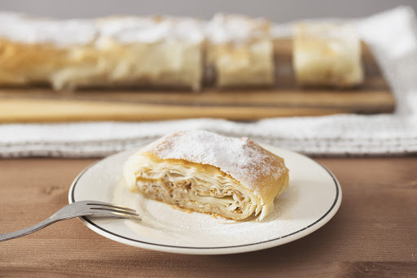
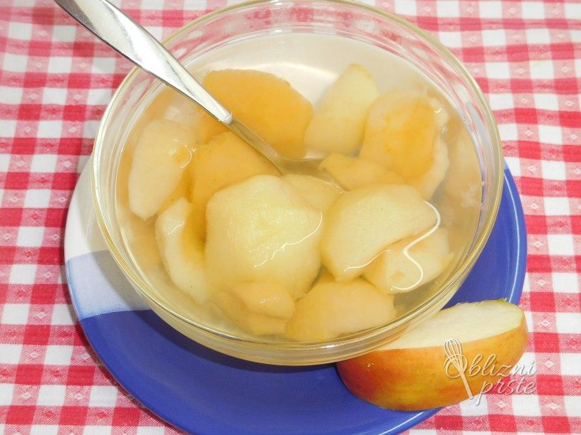
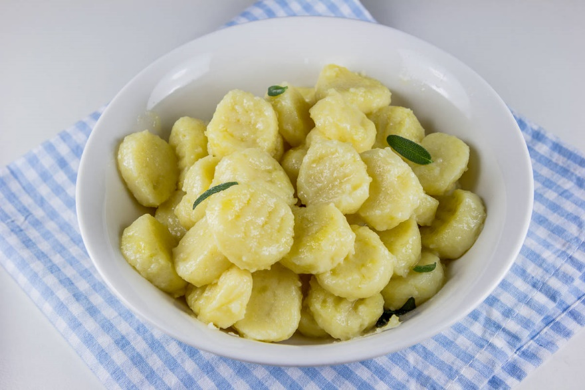
RECEPTI IZ OSTANKOV HRANE
ZAVITEK
KOMPOT
NJOKI

Slide 5
JABOLČNI ZAVITEK
Sestavine
Nadev:
1 kilogram jabolk
80 gramov sladkorja
1 žlica drobtin
Cimet
Po želji še maslo in rozine
Vlečeno testo:
350 gramov moke
1 jajce
2 žlici olja
1 žlica kisa
1,5 dcl mlačne vode
½ žličke soli
PRIPRAVA
Za testo na pult stresemo moko in na sredini naredimo jamico. Vanjo damo jajce, olje, sol, kis in vodo. Pregnetemo v gladko testo in ga za 1 uro postavimo v hladilnik.
Medtem olupimo in naribamo jabolka. Maslo stopimo in dodamo drobtine, malo popražimo. Testo tanko razvaljamo na pomokani kuhinjski krpi. Premažemo z drobtinami, dodamo ribana jabolka, sladkor in cimet. S pomočjo krpe testo zvijemo, ga položimo v pekač in premažemo s stopljenim maslom. Postavimo v segreto pečico ter pečemo na 200°C 45-60 minut.

Slide 6
KOMPOT
Sestavine:
6 jabolk
sok polovice limone
1l vode
100 g sladkorja
1 cimetova palčka
4 klinčki
košček bio limonine lupinice
Priprava:
Jabolka olupimo, očistimo in narežemo na četrtinke. Stresemo jih v večjo posodo, dodamo ostale sestavine ter postavimo na štedilnik. Kuhamo 10-15 minut, da se jabolka zmehčajo.

Slide 7
Njoki
Sestavine:
1 kg krompirja
200 g moke (najbolje pol ostre, pol mehke)
1 jajce
žlička soli
Priprava:
Če nam od kosila ostane krompir, ga pretlačimo, dodamo moko, jajce in sol ter pregnetemo v gladko testo. Oblikujemo tanek svaljek, ki ga z nožem razrežemo na manjše svaljke. Svaljke odlagamo na pomokan pladenj. Položimo jih v zamrzovalnik, da zamrznejo. Zamrznjene preložimo v posode za shranjevanje ali vrečke za zamrzovanje in jih hranimo v zamrzovalniku do uporabe.
Svaljke vržemo v vrelo osoljeno vodo in počakamo, da priplavajo na površje. Postrežemo s poljubno omako ali mesom.

